Slide 2
主要内容
内存管理的功能
物理内存管理
分区存储管理
覆盖技术
对换技术
虚拟内存管理
页式存储管理
段式存储管理
LINUX存储管理
重点
地址映射概念
虚拟存储概念
页式存储管理原理

Slide 3
1.存储管理的功能

Slide 4
换出与换入的讨论
模块A换入到硬盘
放到什么位置
原来位置？
任一位置
优点：利用内存灵活
问题：地址要重定位
使用情况未知
模块A
模块B
8000H
操作系统
操作系统
模块B
模块A
进程/模块
内存
硬盘

Slide 5
进程或模块换出/换入需要解决的问题：访问地址有变
地址重定位（地址重映射）
辅存上的映像换入到内存时，需要重新确定目标数据的正确地址，更新地址。

Slide 6
存储器功能需求
容量足够大
速度足够快
信息永久保存
多道程序并行

Slide 7
多道程序并行带来的问题
共享
代码和数据共享，节省内存
保护
不允许内存中的程序相互间非法访问

Slide 8
存储管理的功能
1）地址映射
2）虚拟存储
3）内存分配
4）存储保护

Slide 9
存储管理的功能：1）地址映射
定义
把程序中的地址（虚拟地址,虚地址,逻辑地址）变换成真实的内存地址（实地址,物理地址）的过程。
地址重定位，地址重映射
源程序－逻辑地址－物理地址
方式
固定地址映射
静态地址映射
动态地址映射

Slide 10
固定地址映射
定义
编程或编译时确定逻辑地址和物理地址映射关系。
特点
程序加载时必须放在指定的内存区域。
容易产生地址冲突，运行失败。

Slide 11
静态地址映射
定义
程序装入时由操作系统完成逻辑地址到物理地址的映射。

Slide 12
静态地址映射
逻辑地址：VA(Virtual Addr. Register )
装入基址：BA(Base Addr. Register)
物理地址：MA(Memory Addr. Register)
MA = BA + VA

Slide 13
内存
静态地址映射
逻辑地址：VA(Virtual Addr. Register )
装入基址：BA(Base Addr. Register)
物理地址：MA(Memory Addr. Register)
MA = BA + VA
例子
逻辑地址：VA = X
(X) = 1234
装入基址：BA
MA = X + BA
N-1
M.A.
1234
( x + B.A. )
( x )
可执行程序
B.A.
M-1
x
1234
x
( x )
0
虚地址空间
0
内存空间

Slide 14
特点
程序运行之前确定映射关系
程序装入后不能移动
如果移动必须放回原来位置
程序占用连续的内存空间

Slide 15
动态地址映射
定义
在程序执行过程中把逻辑地址转换为物理地址。
例如：MOV AX, [500] ；访问500单元时执行地址转换
映射过程
MA = BA + VA
逻辑地址：VA(Virtual Addr. Register )
装入基址：BA(Base Addr. Register)
物理地址：MA(Memory Addr. Register)
注意：如果程序有移动，BA可能会有改变，自动计算新的MA。

Slide 16
特点
程序占用的内存空间可动态变化
要求及时更新基址BA
程序不要求占用连续的内存空间
每段放置基址BA系统应该知道
便于多个进程共享代码
共享代码作为独立的一段存放
缺点
硬件支持（MMU：内存管理单元）
软件复杂
N-1
BA1
BA2
0
内存空间

Slide 17
存储管理的功能：2）虚拟存储
解决的问题
1）程序过大或过多时，内存不够，不能运行；
2）多个程序并发时地址冲突，不能运行；
问题1的解决方法（虚拟存储的基本原理）
借助辅存在逻辑上扩充内存，解决内存不足
把进程当前正在运行的部分装入内存（迁入），把当前不运行的部分暂时存放在辅存上（迁出），尽量腾出足够的内存供进程正常运行。
辅存存放的部分当需要运行时才临时按需调入内存。
进程不运行的部分往往占大部分,尤其是大进程。

Slide 18
程序局部性原理
时间局部性
一条指令或数据，会在较短时间内被重复访问
例如：循环语句
空间局部性
任一内存单元及其邻近单元会在短时间内被集中访问
短时间内，CPU对内存的访问往往集中在一个较小区域内
例如：表，数组的操作
结论：
程序在一个有限的时间段内访问的代码和数据往往集中在有限的地址范围内。因此，一般情况下，把程序的一部分装入内存在较大概率上足够让其运行。

Slide 19
实现虚拟存储的前提
足够的辅存
适当容量的内存
地址变换机构
虚拟存储的应用
页式虚拟存储
段式虚拟存储

Slide 20
存储管理的功能：3）内存分配功能
为程序运行分配足够的内存空间
需要解决的问题
放置策略
程序调入内存时将其放置在哪个/哪些内存区
调入策略
何时把要运行的代码和要访问的数据调入内存？
淘汰策略
内存空间不够时，迁出（/淘汰）哪些代码或数据以腾出内存空间。

Slide 21
存储管理的功能：4）存储保护功能
保证在内存中的多道程序只能在给定的存储区域内活动并互不干扰。
防止访问越界
防止访问越权
方法：界址寄存器
在CPU中设置一对下限寄存器和上限寄存器存放程序在内存中的下限地址和上限地址
程序访问内存时硬件自动将目的地址与下限寄存器和上限寄存器中存放的地址界限比较，判断是否越界。
基址寄存器和限长寄存器

Slide 22
2.物理内存管理

Slide 23
物理内存管理方法
单一区存储管理（不分区存储管理）
分区存储管理
内存覆盖技术
内存交换技术

Slide 24
单一区存储管理（不分区存储管理）
定义
用户区不分区，完全被一个程序占用。
例如：DOS
优点
简单，不需复杂硬件支持，适于单用户单任务OS
缺点
程序运行占用整个内存，即使小程序也是如此
内存浪费，利用率低

Slide 25
分区存储管理
定义
把用户区内存划分为若干大小不等的分区，供不同程序使用。
最简单的存储管理,适合单用户单任务系统。
分类
固定分区
动态分区

Slide 26
固定分区
定义
把内存固定地划分为若干个大小不等的分区供各个程序使用。每个分区的大小和位置都固定，系统运行期间不再重新划分。
分区表
记录分区的位置、大小和使用标志

Slide 27
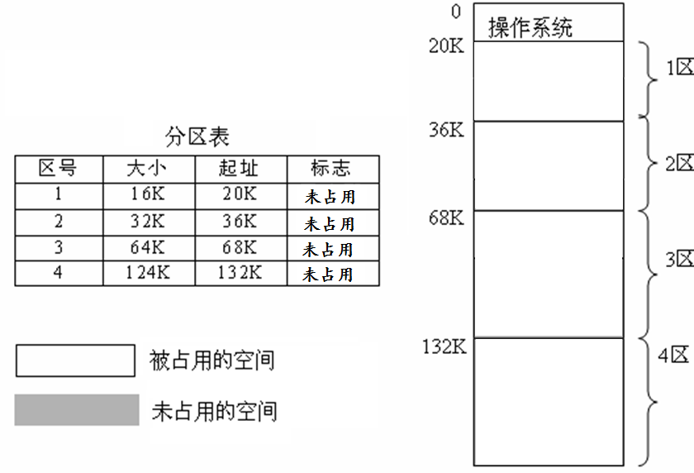
固定分区的例子
4个分区的例子
分区表

Slide 28
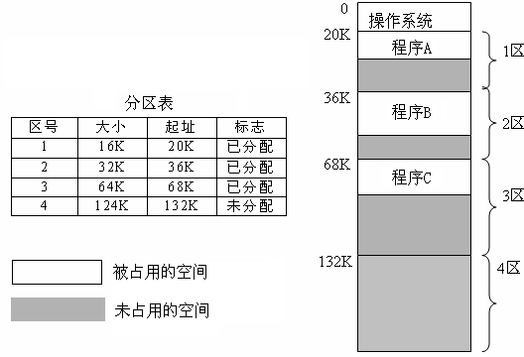
固定分区的例子
4个分区的例子
分区表
3个程序在占用

Slide 29
固定分区
使用特点
在程序装入前，内存已被分区，不再改变。
每个分区大小不同，适应不同大小的程序。
系统要维护分区表
例：IBM的OS/360采用了固定分区方法。
具有固定任务数的多道程序系统

Slide 30
固定分区
固定分区的缺点
浪费内存：程序比所在分区小
大程序无法运行：程序比最大分区大，无法装入
建议
根据分区表安排程序装入顺序，使每个程序都能找到合适的分区运行。
当程序的大小、个数、装入顺序等都固定时，内存使用效率很高。

Slide 31
动态分区
定义
在程序装入时创建分区，使分区的大小刚好与程序的大小相等。
特点
分区动态建立

Slide 32
动态分区例子
程序1（20K）;程序2（16k）;程序3（24k）;程序4（30K）
0
0
0
操作系统
操作系统
操作系统
30k
30k
30k
程序1（20K）
程序1（20K）
空闲区
50k
50k
程序2（16K）
程序2（16K）
66k
66k
程序3（24K）
程序3（24K）
空闲区
90k
90k
程序4（30K）
程序4（30K）
120k
120k
空闲区
空闲区
空闲区
128k
128k
128k
程序1和3运行完；
程序撤出收回内存
内存初始状态
动态划分分区

Slide 33
动态分区存在的问题
程序1（20K）;程序2（16k）;程序3（24k）;程序4（30K）
0
0
操作系统
程序5（22K）
操作系统
程序6（17K）
空闲区3K
30k
30k
空闲区
程序6（17K）
50k
50k
程序2（16K）
程序2（16K）
空闲区2K
66k
66k
空闲区
程序5（22K）
90k
90k
程序4（30K）
程序4（30K）
120k
120k
空闲区
空闲区
128k
128k
程序1和3运行完；
程序撤出收回内存
内存碎片：过小的空闲区，难实际利用

Slide 34
动态分区的特点
特点
分区的个数和大小均可变
存在内存碎片
动态分区需要解决的问题
分区的分配？
分区的选择？
分区的回收？
解决内存碎片问题？

Slide 35
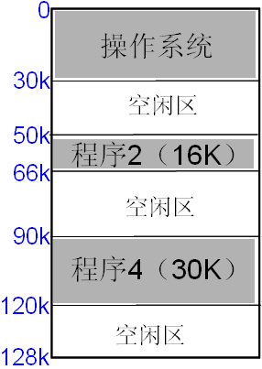
分区的分配
功能
在所有空闲区中寻找一个空闲区，分配给用户使用。
基本要求：空闲区的大小应满足用户要求。
空闲区表：描述内存空闲区的位置和大小的数据结构
空闲区表
位置 | 大小
30K | 20K
66K | 24K
120K | 8K

Slide 36
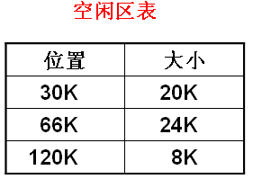
分区的分配
过程(假定用户要求的空间大小为SIZE)
（1）从空闲区表的第1个区开始，寻找≥SIZE的空闲区
（2）找到后从分区中分割出大小为SIZE的部分给用户使用。
（3）分割后的剩余部分作为空闲区仍然登记在空闲区表中。
注意：分割空闲区时一般从 （顶部/底部?）分割。
（ 底部 ）

Slide 37
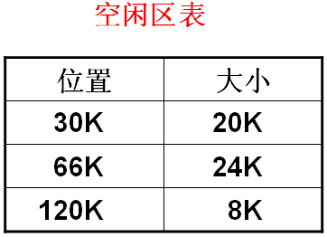
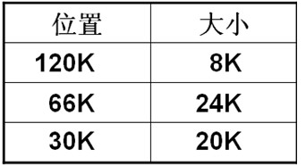
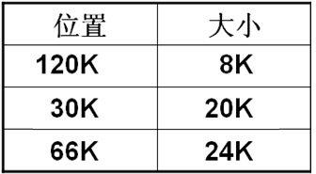
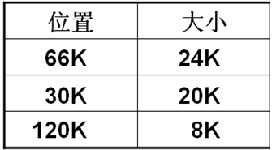
分区的选择——放置策略
功能/定义
选择1个空闲分区。从排好序的空闲区表中选择第1个满足要求的分区，分割给用户使用。
空闲区表的排序原则
按空闲区位置（首址）递增排序
首次适应算法
按空闲区位置（首址）递减排序
…
按空闲区大小的递增排序
最佳适应算法
按空闲区大小的递减排序
最坏适应算法
首址的递增
首址的递减
大小的递增
大小的递减

Slide 38
首次适应法
前提
空闲区表按首址递增排序
优点
尽可能地先利用低地址空间，保证高地址空间有较大的空闲区，当大程序需要较大分区时，满足的可能性很大。

Slide 39
最佳适应法
前提
空闲区表按大小递增排序
优点
选中分区是满足要求的最小的空闲区，尽量保留较大空闲区，当大程序需要较大分区时，满足的可能性很大。

Slide 40
最坏适应法
前提
空闲区表按大小递减排序
优点
最大的空闲区分割后的剩下部分还可能相当大，还能装下较大的程序。
特点
仅作一次查找就可找到所要分区。

Slide 41
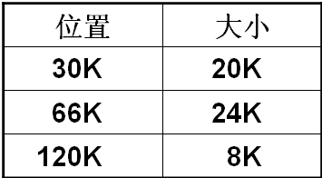
分区的回收
功能
回收程序结束后所释放的分区（释放区），将其适当处理后登记到空闲区表中，以便再分配。
要考虑释放区与现有空闲区是否相邻？
回收算法
若释放区与空闲区不相邻，则把释放区直接插入空闲区表。
若释放区与空闲区相邻，则把释放区和空闲区合并后作为新的更大的空闲区插入空闲区表。

Slide 42
具体的回收过程
当前的空闲区
释放区
占用区
0
0
0
0
MAX
MAX
MAX
MAX
合并，
更新大小
合并，
更新位置和大小
合并，
先删除后更新大小
插入

Slide 43
碎片问题
动态分区的缺点
容易产生内存碎片：内存反复分配和分割
首次适应法 | 最佳适应法 | 最坏适应法？
解决碎片的办法
规定门限值
分割空闲区时，若剩余部分小于门限值，则此空闲区不进行分割，而是全部分配给用户。
内存拼接技术
将所有空闲区集中一起构成一个大的空闲区。

Slide 44
拼接的时机
释放区回收的时候
拼接频率过大，系统开销大
系统找不到足够大的空闲区时
空闲区的管理复杂
定期
空闲区的管理复杂
拼接技术的缺点
消耗系统资源；
离线拼接；
重新定义作业

Slide 45

解决碎片的办法（续）
把程序分拆几个部分装入不同分区，充分利用碎片。
解除程序占用连续内存的限制。
2KB
内存空间有
两块空闲区
1KB ＋2KB
1KB
1KB
3KB的进程
2KB

Slide 46
覆盖——Overlay
目的
在较小的内存空间中运行较大的程序
内存分区
常驻区：被某段单独且固定地占用的区域，可划分多个
覆盖区： 能被多段共用（覆盖）的区域， 可划分多个
os
覆盖区2
40K
用户内存（110K）
覆盖区1
50K
常驻区
20K

Slide 47
覆盖——Overlay
工作原理
程序分成若干代码段或数据段
将程序常用的段装入常驻区；（核心段）
正运行的的段处于覆盖区；
将目前不用的段放在硬盘中(覆盖文件)；
要用的段从硬盘装入覆盖区（覆盖旧内容）；
意义：减少程序对内存需求
os
覆盖区2
40K
覆盖区1
50K
常驻区
20K

Slide 48
覆盖的例子
内存（110K）：一个常驻区，两个覆盖区
程序（190K）：多个模块（段）
os
D、E 、F共用
D
20K
E
40K
F
30K
覆盖区2
40K
B和C共用
B
30K
C
50K
覆盖区1
50K
A常驻
A
20K
常驻区
20K
用户内存（110K）
用户程序（190K）

Slide 49
覆盖的缺点
编程复杂：程序员划分程序模块并确定覆盖关系。
程序执行时间长：从外存装入内存耗时
os
D
20K
E
40K
F
30K
覆盖区2
覆盖区2
40K
B
30K
C
50K
覆盖区1
覆盖区1
50K
常驻区
20K
A
20K
用户内存（110K）
用户程序（190K）

Slide 50
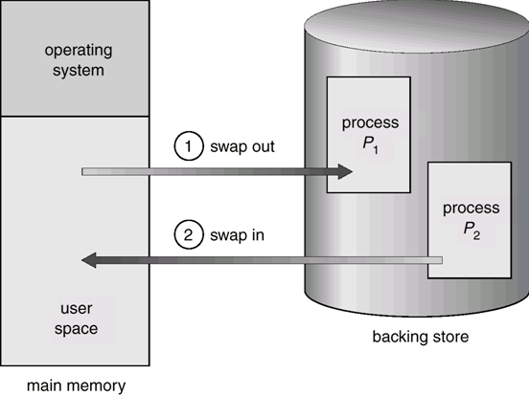
对换技术——Swapping
原理
内存不够时把进程写到磁盘（换出/Swap Out ）。当进程要运行时重新写回内存（换入/Swap In ）。
优点
增加进程并发数；
不考虑程序结构。

Slide 51
对换技术的缺点
换入和换出增加CPU开销；
对换单位太大（整个进程）：页/段。
需要考虑的问题
程序换入时的地址重定位
减少对换传送的信息量
外存对换空间的管理方法
采用交换技术的OS
UNIX, Linux, Windows

Slide 52
3.虚拟内存管理

Slide 53
虚拟内存的概念
虚拟内存是面向用户的虚拟封闭存储空间。
线性地址空间。
容量4G = 2³² Byte
封闭空间（进程空间）
和物理地址分离（地址无冲突）
程序员编程时使用线性虚拟地址
0000 0000
0000 0001
……..
虚拟内存
FFFF FFFE
FFFF FFFF

Slide 54
虚拟内存管理的目标
使得大的程序能在较小的内存中运行；
使得多个程序能在较小的内存中运行（/能容纳下）；
使得多个程序并发运行时地址不冲突（/方便,高效） ；
使得内存利用效率高：无碎片,共享方便
程序运行的局部性
程序在一个有限的时间段内访问的代码和数据往往集中在有限的地址范围内。
把程序一部分装入内存在较大概率上也足够让其运行一小段时间。

Slide 55
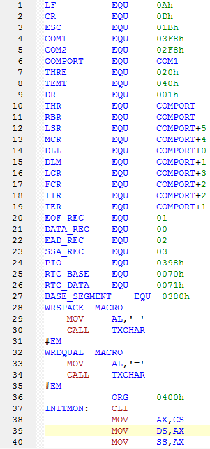
虚拟内存管理的实现思路
在程序运行时，只把当前必要的很小一部分代码和数据装入内存中，以节省内存需求。其余代码和数据需要时再装入。不再运行的代码和数据及时从内存删除。
实际内存很容易就能满足上述的内存需求。

Slide 56
虚拟内存原理/技术的用处
1、应用层程序：编写一些较底层或有特殊功能的应用程序时，往往需要使用虚拟内存相关技术；
例：（防）木马和病毒会使用虚拟内存技术进行代码注入操作。
2、内核层程序：优化或裁减OS内核（尤其是开源嵌入式OS）
内存管理优化
实时性优化

Slide 57
典型虚拟内存管理方式
页式虚拟存储管理
段式虚拟存储管理
段页式虚拟存储管理

Slide 58
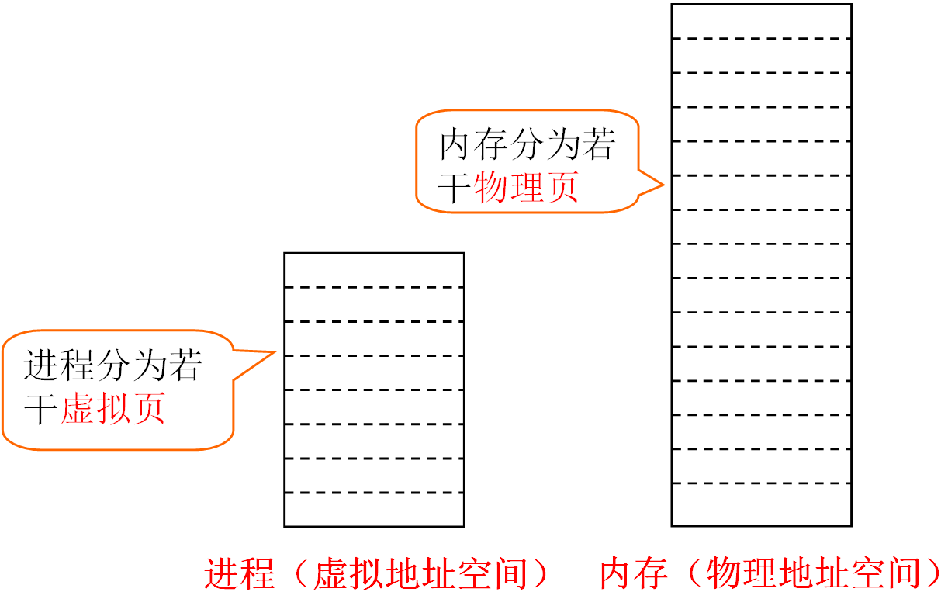

页式虚拟存储管理
概念
把进程空间（虚拟）和内存空间都划分成等大小的小片
小片的典型大小：1K，2K或4K…
进程的小片——页（虚拟页或页面）
内存的小片——页框（物理页）

Slide 59
x+2
x
按需调入部分页
进入内存
x
x+1
x+1
x+2
进程
内存
进程装入和使用内存的原则
内存以页框为单位分配使用。
进程以页为单位装入内存
只把程序部分页装入内存便可运行。
页在内存中占用的页框不必相邻。
需要新页时，按需从硬盘调入内存。
不再运行的页及时删除，腾出空间

Slide 60
页式系统中的地址
VA
虚拟地址VA 分成页号P和页内偏移W
页号（P）
所处页编号 = VA / 页大小
页内偏移(W)
所处页内的偏移 = VA % 页大小
例子
VA = 2500; 页面大小1K(1024)
P = 2500 / 1024 = 2
W = 2500 % 1024 = 452

Slide 61
P和W的另一种计算方法
已知
虚拟地址的宽度：m位
页的大小：2^{n}单元 (显然m > n)
P和W计算
页号P = 虚拟地址的高（m - n）位 = VA >> n
页内偏移W = 低 n 位 = VA && (2^{n}-1)
m-1
0
VA
页号（ P ）
页内偏移( W )
（m - n）位
n位

Slide 62
地址映射
页面映射表
地址映射过程
MOV AX, 2500
x+2
x
按需调入部分页
进入内存
x
x+1
x+1
x+2

Slide 63
页面映射表
记录页与页框之间的对应关系。也叫页表。
页号：登记程序地址的页号。
页框号：登记页所在的物理页号。
页面其他特性：登记含存取权限在内的其他特性。
页号 | 页框号 | 页面其它特性
0 | 5 | …
1 | 65 | …
2 | 13 | …

Slide 64
页表例子：一个进程：4页
程序
页表
内存
0页
页号
页框号
0
1页
0
2
1
1
3
0
2页
2
6
1
3页
3
8
2
3
9
10

Slide 65
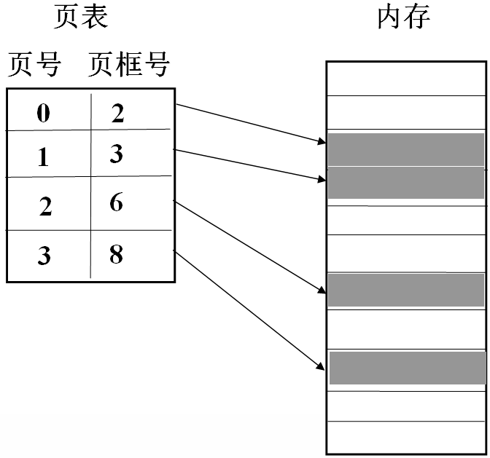
页式地址映射
功能
虚拟地址（页式地址）→物理地址
过程【三步】
1.从VA分离页号P和页内偏移W；
2.查页表：以P为索引查页框号P’；
3.计算物理地址MA
MA = P’ x 页大小+ W

Slide 66
页式地址映射例子
MOV AX, [2500]
解：
1. 分离P，W.
P = VA / 页面大小 = 2500 / 1024 = 2
W = VA % 页面大小 = 2500 % 1024 = 452
2. 查找页表
P = 2, P’ = 7
3.计算MA = P’ x页面大小 + W
MA = 7 * 1024 + 452 = 7620
页号 | 页框号 | 其它特性
0 | 4 | …
1 | 2 | …
2 | 7 | …

Slide 67
防止越界访问页面
防止越界访问其它进程
检查访问的目的页号X是否在进程内？
检查标准：0 < = X < 虚拟页数
越界：产生越界中断

Slide 68
页式地址映射图示
页表地址寄存器：页表在内存的存放地址。
页表地址寄存器
页表长度寄存器
逻辑地址
Base Addr.
L
页号P 页内偏移W
P<L
+
比较
页表
P>=L
地址越界
P
P’
P’
W
物理地址MA

Slide 69
页面的存取权限特性
页面映射表
其它特性
存取权限
是否被访问过
是否被修改过
……
页号 | 页框号 | 其它特性
0 | 5 | …
1 | 65 | …
2 | 13 | …

Slide 70
页面的存取权限
防止越权访问某些页面
在页表中记录每个页面的读、写、执行等权限。
当访问页面时首先检查该次访问是否越权。
防止越界访问其它进程
检查访问的目的页号X是否在进程内？
检查标准：0 < = X < 虚拟页数
越界：产生越界中断

Slide 71
快表的概念
分级存储体系
CACHE + 内存 + 辅存
没有命中
命中
更新
CPU
Cache
主存
辅存

Slide 72
快表机制（Cache）
快表的概念
页表放在内存中：慢表
页表放在Cache中：快表
容量小,访问快，成本高。
快表的特点
快表是慢表的部分内容的复制。
地址映射时优先访问快表
若在快表中找到所需数据，则称为“命中”
没有命中时，需要访问慢表，同时更新快表
合理的页面调度策略能使快表具有较高命中率

Slide 73
快表机制下地址映射过程
页表地址寄存器
页表长度寄存器
逻辑地址
Base Addr.
L
页号P 页内偏移W
+
比较
页表
P>=L
快表
软件比对
地址越界
硬件比对
P
P’
P
P’
.
.
.
P’
W
物理地址MA

Slide 74
例题
对于利用快表且页表存于内存的分页系统，假定CPU的一次访问内存时间为1µs，访问快表时间忽略不计。如果快表命中率为85%。那么进程完成一次内存读写的平均消耗时间是多少？
分析：
（1）若直接通过快表完成，则只需1次访问内存。
1µs
（2）若不能，则需要2次访问内存。
2µs
（3）平均时间= 1µs *85%+ 2µs *15%
= 1.15µs
1.15µs
概率 = 85%
概率 = 15%

Slide 75
页面的共享
代码共享的例子——文本编辑器占用多少内存
文本编辑器： 150KB代码段和50KB数据段
有10进程并发执行该文本编辑器。
占用内存 = 10 x（150＋50）KB ＝ 2M
如果采用代码段共享，代码段在内存只有一份真实存储
占用内存 = 150 + 10 x 50 = 650KB
页面共享？
根据页式地址转换过程：如果在不同进程的页表中填上相同的页框号，就能访问相同的内存空间，从而实现页面共享。
共享页面在内存只有一份真实存储，节省内存。

Slide 76
页面的共享
文本编辑器
代码段（code1, code2, code3），数据段（data）
内存
0
5
10
15
20
页 | 页框
0 | 4
1 | 7
2 | 6
3 | 15
进程A
code1
code3
code1
code2
code2
code3
data(A)
页 | 页框
0 | 4
1 | 7
2 | 6
3 | 17
页 | 页框
0 | 4
1 | 7
2 | 6
3 | 12
data(C)
进程C
data(A)
进程B
code1
code1
data(B)
code2
code2
code3
code3
data(B)
data(C)

Slide 77
页表的建立
操作系统为每个进程建立一个页表
页表长度和首址存放在进程控制块中。
当前运行进程的页表驻留在内存
页表长度和首址由页表长度寄存器和页表首址寄存器指示。
页表的形式
CACHE
访问速度快，成本较高。
内存
成本较低，访问速度慢。

Slide 78
分级存储体系
CACHE + 内存 + 辅存
没有命中
命中
更新
CPU
Cache
主存
辅存

Slide 79
页表扩充——带中断位的页表
扩充有中断位I和辅存地址的页表
中断位I ——标识该页是否在内存?
若I =１，不在内存
若I =０，在内存
辅存地址——该页在辅存上的位置
页号 | 页框号 | 中断位I | 辅存地址
 |  | 1
 |  | 0

Slide 80
0KB
0KB
1KB
1KB
2KB
2KB
3KB
不在内存
4KB
3KB-1
5KB
进程A
6KB
页号
页框号
中断位I
辅存地址
7KB
0
3
0
1000
8KB
1
6
0
2000
9KB
2
1
6000
进程A的页表

Slide 81
页表扩充——带访问位和修改位的页表
扩充有访问位和修改位的页表
访问位——标识该页最近是否被访问？
０——最近没有被访问
１——最近已被访问
修改位——标识该页的数据是否已被修改？
０——该页未被修改
１——该页已被修改
页号 | 页框号 | 访问位 | 修改位
 |  | 1 | 0
 |  | 0 | 1

Slide 82
缺页中断
定义
在地址映射过程中，当所要访问的目的页不在内存时，则系统产生异常中断——缺页中断。
缺页中断处理程序
中断处理程序把所缺的页从页表指出的辅存地址调入内存的某个页框中，并更新页表中该页对应的页框号以及修改中断位I为0。

Slide 83
访存指令的执行过程（含缺页中断处理）
缺页中断服务程序

Slide 84
缺页（中断）率
缺页率 f = 缺页次数 / 访问页面总次数
命中率 = 1 – f

Slide 85
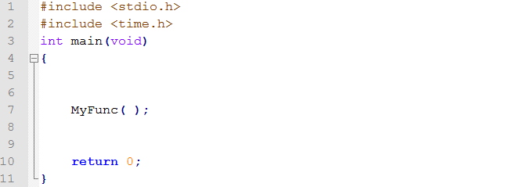
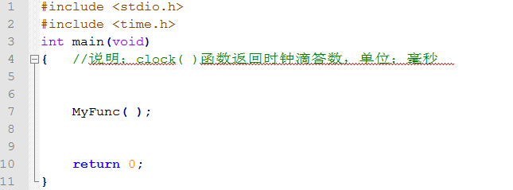
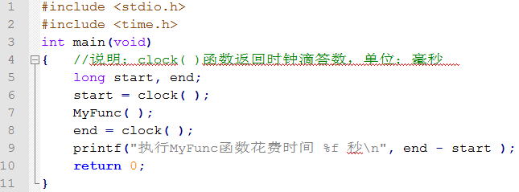
页式系统的实时性
测量函数MuFunc( )花费的时间
思考：测量的时间准不准？为什么？

Slide 86
缺页中断 vs 普通中断
相同点
处理过程：保护现场、中断处理、恢复现场
不同点
响应时机
普通中断在指令完成后响应
缺页中断在指令执行过程中发生
发生频率
一条指令执行时可能产生多个缺页中断

Slide 87
二级页表
页表实现时的问题
32位OS(4G空间)，每页4K，页表每个记录占4字节
进程的页数： 4G /4K = 1M个页
页表的记录数目：1M条记录
页表所占内存：1M * 4字节 = 4M
页表占页框数：4M / 4K = 1K页框（连续）
问题：
1）难以找到连续1K个页框存放页表。
2）页表全部装入过度消耗内存（4M）。
解决办法
①将4M的超大页表存储到离散的1K个页框中；
②仅将页表的部分内容调入内存。

Slide 88
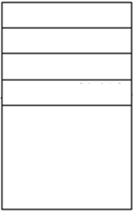
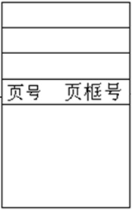
二级页表
把超大的页表（4M）以页为单位分成若干个小页表，存入离散的若干个页框中。
（含1M个记录）
页号 | 页框号 | 中断位 | 外存地址 | 访问位 | 修改位
0 | 8 | 0 | 4000 | 1 | 0
1 | 24 | 0 | 8000 | 1 | 1
… | … | … | … | … | …
1M-1 | 5003 | 1 | A3C4 | 0 | 1
超大的页表
小页表
（含1K个记录）
每个小页表含有1K个记录
，大小是4K（=1Kx4）,
刚好占用一个页框。
小页表有1K 个（=1M / 1K）
分解成若干个小页表

Slide 89
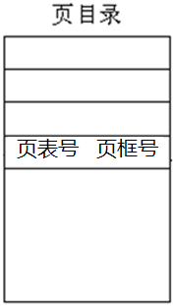
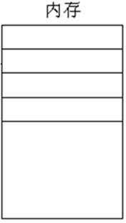
二级页表
为了对小页表进行管理和查找，另设置一个叫页目录的表，记录每个小页表的存放位置（即页框号）。
页目录实际是一个特殊页表：每个记录存放的是小页表的编号和其所在的页框号之间的对应关系。
页目录：一级页表或外部页表； 小页表：二级页表
页框

Slide 90
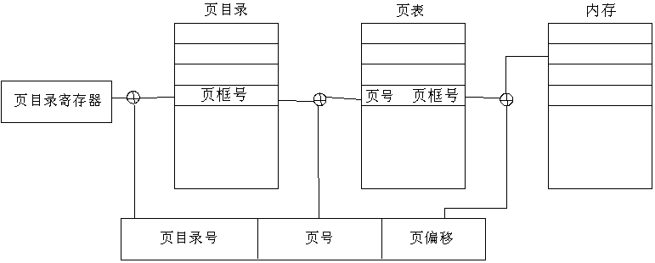
WINDOWS NT 二级页表的结构
每项记录：小页表号（页目录号）-页框号
二级页表的结构
每项记录：页号-页框号
页目录地址
虚拟地址
31 22 21 12 11 0
页目录号：小页表编号（页目录的索引）
页 号：页面的编号（ 页表的索引）
页 偏 移：页偏移
2¹⁰ = 1K个小页表
2¹⁰ = 1K个页面
页面大小（ 2¹² = 4K）

Slide 91
淘汰策略
淘汰策略
选择淘汰哪一页的规则称淘汰策略。
页面抖动
页面在内存和辅存间频繁交换的现象。
“抖动”会导致系统效率下降。
好的淘汰策略
具有较低的缺页率（高命中率）
页面抖动较少
0KB
1KB
2KB
3KB
4KB
5KB
6KB
7KB
8KB
9KB

Slide 92
常用的淘汰算法
最佳算法（OPT算法）
先进先出淘汰算法（FIFO算法）
最久未使用淘汰算法（LRU算法）
最不经常使用（LFU）算法
0KB
1KB
2KB
3KB
4KB
5KB
6KB
7KB
8KB
9KB

Slide 93
最佳算法（OPT算法, Optimal）
思想
淘汰以后不再需要或最远的将来才会用到的页面。
例子
分配3个页框。页面序列：A,B,C,D,A,B,E,A,B,C,D,E。分析其按照OPT算法淘汰页面的缺页情况。
 | A | B | C | D | A | B | E | A | B | C | D | E
序列
A
A
A
A
A
A
A
A
A
C
C
C
内
存
B
B
B
B
B
B
B
B
B
D
D
C
D
D
D
E
E
E
E
E
E
缺页
X
X
X
X
X
X
X
缺页次数 ＝ 7
缺页率 ＝ 7 / 12 = 58%

Slide 94
最佳算法（OPT算法, Optimal）
特点
理论上最佳，实践中该算法无法实现。

Slide 95
先进先出淘汰算法（FIFO算法）
思想
淘汰在内存中停留时间最长的页面
例子
页框数为3。页面序列：A,B,C,D,A,B,E,A,B,C,D,E，分析其按照FIFO算法淘汰页面的缺页情况。
 | A | B | C | D | A | B | E | A | B | C | D | E
序列
A
A
A
D
D
D
E
E
E
E
E
E
内
存
B
B
B
A
A
A
A
A
C
C
C
C
C
C
B
B
B
B
B
D
D
缺页
X
X
X
X
X
X
X
X
X
缺页次数 ＝ 9， 缺页率 ＝ 9 / 12 = 75%

Slide 96
优点
实现简单：页面按进入内存的时间排序，淘汰队头页面。
缺点
进程只有按顺序访问地址空间时页面命中率才最理想。
异常现象：对于一些特定的访问序列，随分配的页框增多，缺页率反而增加！

Slide 97
FIFO例子
分配4页框，页面序列：A,B,C,D,A,B,E,A,B,C,D,E。分析其按照FIFO算法进行页面淘汰时的缺页情况。
 | A | B | C | D | A | B | E | A | B | C | D | E
序列
A
A
A
A
A
A
E
E
E
E
D
D
内
存
B
B
B
B
B
B
A
A
A
A
E
C
C
C
C
C
C
B
B
B
B
D
D
D
D
D
D
C
C
C
缺页
X
X
X
X
X
X
X
X
X
X
缺页次数 ＝10， 缺页率 ＝ 10 / 12 = 83%

Slide 98
最久未使用淘汰算法（LRU，Least Recently Used ）
思想
淘汰最长时间未被使用的页面。
例子
3个页框，页面序列：A,B,C,D,A,B,E,A,B,C,D,E。分析其按照LRU算法进行页面淘汰时的缺页情况。
 | A | B | C | D | A | B | E | A | B | C | D | E
序列
A
A
A
D
D
D
E
E
E
C
C
C
内
存
B
B
B
A
A
A
A
A
A
D
D
C
C
C
B
B
B
B
B
B
E
缺页
X
X
X
X
X
X
X
X
X
X
缺页次数 ＝10， 缺页率 ＝ 10 / 12 = 83%

Slide 99
LRU的实现（硬件方法）
页面设置一个移位寄存器R。每当页面被访问则将其重置1。
周期性地(周期很短)将所有页面的R左移1位（右边补0）
当需要淘汰页面时选择R值最大/最小的页。
R值越大，对应页未被使用的时间越长。
R的位数越多且移位周期越小就越精确，但硬件成本也越高。
若R的位数太少，可能同时出现多个位0页面情况，难以比较。
R₁
 |  |  |  |  |  |  |  | 1 | 0 | 0 | 0 | 0 | 0 | 0 | 0
0
R₂
 |  |  |  |  |  |  |  |  |  |  |  |  | 1 | 0 | 0
0
1
R₃
 |  |  |  |  |  |  |  |  |  |  | 1 | 0 | 0 | 0 | 0
0

Slide 100
LRU近似算法
利用页表访问位，页被访问时其值由硬件置1。
软件周期性（T）地将所有访问位置0。
当淘汰页面时根据该页访问位来判断是否淘汰
访问位为1：在时间T内，该页被访问过，保留该页。
访问位为0：在时间T内，该页未被访问过，淘汰该页！
缺点
周期T难定
太小，访问位为0的页过多，找不到合适的页淘汰。
太大，访问位为1的页过多，找不到合适的页淘汰。

Slide 101
最不经常使用（LFU）算法
Least Frequently Used
算法原则
选择到当前时间为止被访问次数最少的页面
每页设置访问计数器，每当页面被访问时，该页面的访问计数器加1；
发生缺页中断时，淘汰计数值最小的页面，并将所有计数清零。

Slide 102
影响缺页次数的因素
淘汰算法
分配给进程的页框数
页框越少/多，越容易缺页
页本身的大小
页面越小/大，容易缺页

Slide 103
页面的大小选择
页面太大
浪费内存：极限是分区存储。
页面太小
页面增多，页表长度增加，浪费内存；
换页频繁，系统效率低
页面的常见大小
2的整数次幂：1KB，2KB, 4KB

Slide 104
影响缺页次数的因素
淘汰算法
分配给进程的页框数
页框越少，越容易缺页
页本身的大小
页面越小容易缺页
程序的编制方法
局部性越好，越不容易缺页
跳转或分支越多越容易缺页

Slide 105
页式系统的不足
页面划分无逻辑含义
页的共享不灵活
页内碎片
内存

Slide 106
段式存储管理
进程分段
把进程按逻辑意义划分为多个段，每段有段名，长度不定。进程由多段组成，
例：一个具有代码段、数据段、堆栈段的进程

Slide 107
段式内存管理系统的内存分配
以段为单位装入，每段分配连续的内存；
但是段和段不要求相邻。
段式系统的虚拟地址
段式虚拟地址VA包含段号S和段内偏移W
VA: （S，W）
段号S | 段内位移W

Slide 108
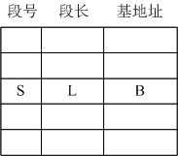
段式地址的映射机制
段表（SMT，Segment Memory Table）
记录每段在内存中映射的位置
段表的字段
段号S ：段的编号（唯一的）
段长L ：该段的长度
基地址B ：该段在内存中的首地址

Slide 109
段式地址映射过程
段式地址映射过程
1.由逻辑地址VA分离出(S, W);
2.查询段表
检索段号S，查询该段基地址B和长度L。
3.物理地址MA＝ B+W

Slide 110
段式地址映射过程
访问越界检查
合法地址范围：0 ≤ W< L

Slide 111
段表的扩充
基本字段：段号，长度，基址
扩展字段：中断位，访问位，修改位，R/W/X
段号 | 长度 | 基址 | 中断位 | 访问位 | 修改位 | R | W | X

Slide 112
段的共享
共享段在内存中只有一份存储。
共享段被进程映射到自己的空间（写入段表）
需要共享的模块都可以设置为单独的段
段式系统的缺点
段需要连续的存储空间
段的最大尺寸受到内存大小的限制；
在辅存中管理可变尺寸的段比较困难；

Slide 113
段式系统 vs 页式系统
地址空间的区别
页式系统：一维地址空间
段式系统：二维地址空间
段与页的区别
段长可变；页面大小固定
段的划分有意义；页面无意义
段方便共享；页面不方便共享
段用户可见；页面用户不可见
段偏移有溢出；页面偏移无溢出

Slide 114
段页式存储管理
在段式存储管理中结合页式存储管理技术
在段中划分页面。

Slide 115
段页式系统的地址构成：段号，页号，页内偏移
逻辑地址：段号S、页号P和页内位移W。
内存按页划分，按页装入。
段号S | 段内位移W’
分离出P和W
段号S | 页号P | 页内位移W

Slide 116
段页式地址的映射机构
同时采用段表和页表实现地址映射。
系统为每个进程建立一个段表；
系统为每个段建立一个页表；
段表给出每段的页表基地址及页表长度（段长）。
页表给出每页对应的页框。

Slide 117
段页式地址映射：VA(S, W’) → (S, P, W) → MA

Slide 118
4.i386和Linux存储管理

Slide 119



Slide 120
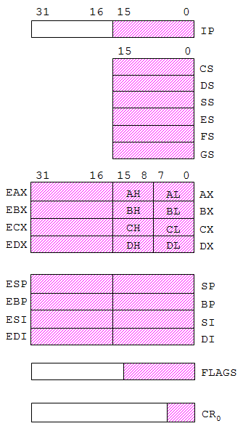
x86的实模式（Real Mode）
实模式（Real Mode）
20位地址
20位:1M内存空间
段地址(16位):偏移地址(16位)
段地址16字节对齐

Slide 121
x86的段页硬件机制
保护模式（Protect Mode）
32位地址空间：4G物理内存
支持多任务，能够快速地进行任务切换和保护任务环境
支持资源共享，能保证代码和数据的安全和任务隔离
支持分段机制和分页机制
增加了新的寄存器
EAX~EDX(32位)
CR0~CR4
GDTR
LDTR
IDTR
……

Slide 122
保护模式的寄存器模型

Slide 123
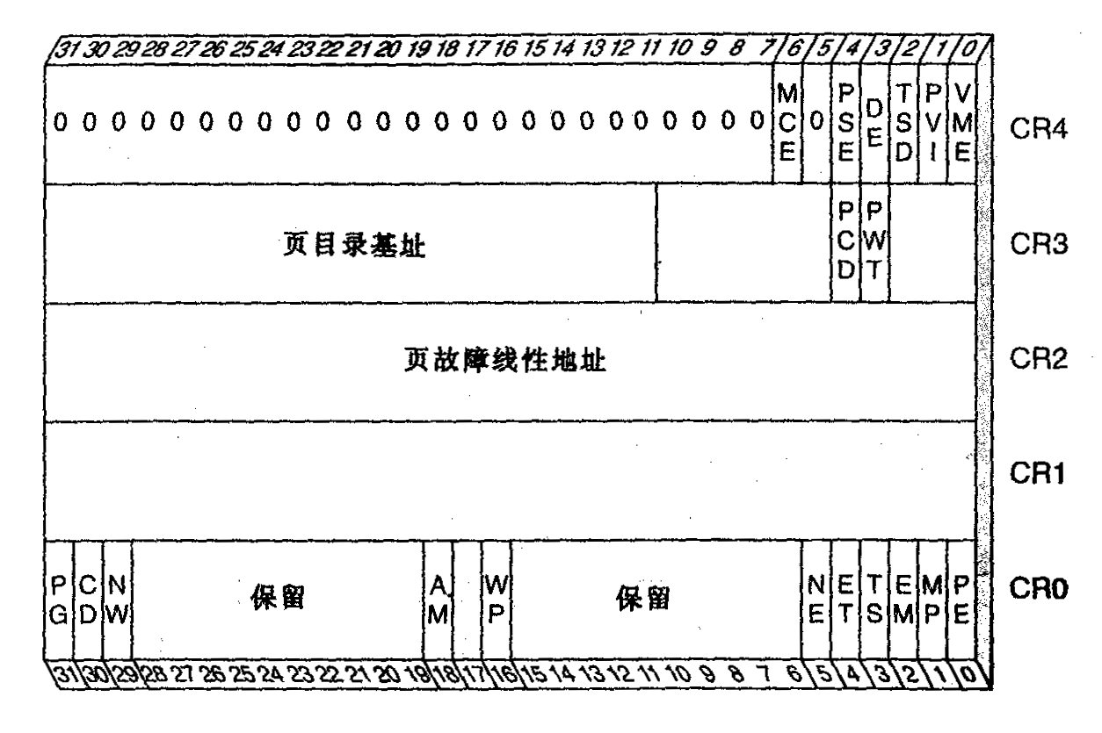
控制寄存器

Slide 124
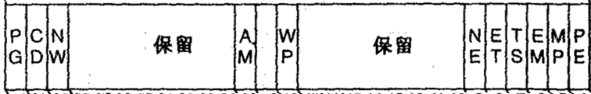
控制寄存器CR0
CR0的低5位组成机器状态字（MSW）
PE: 0——实模式；1——保护模式
MP: 1(系统有数学协处理器时)
EM: 0（仿真协处理器）
TS: 任务切换，切换任务时自动设置
ET: 1(协处理器的类型)
CR0中的PG位设置为1，表示允许分页

Slide 125
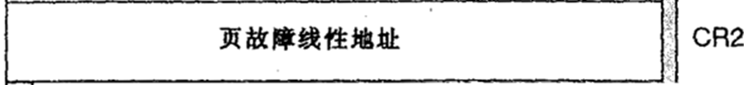
控制寄存器CR2
如果发生缺页，引发缺页的线性地址保存在CR2中

Slide 126
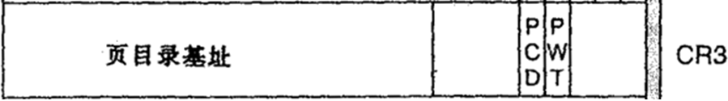
控制寄存器CR3【PDBR】
CR3包含页目录基址：高20位

Slide 127
x86 CPU 架构下的三种地址
1、逻辑地址：汇编语言 (段:偏移)
mov BX, 1000H
mov DS, BX
mov AL, [10H]
1000H DS左移 4 位
10000H (实模式下)
+ 10H 加上段内偏移
2、线性地址：由逻辑地址转换得到
10010H
保护模式下，DS不能再理解为段基址！
3、物理地址：未分页 线性地址 == 物理地址
分页 线性地址 != 物理地址

Slide 128
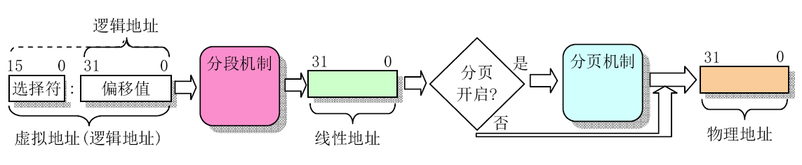
x86 CPU 架构下的三种地址
第一级：段机制（逻辑地址到线性地址）
第二级：分页机制（线性地址到物理地址）
MMU：Memory Management Unit，执行地址映射过程

Slide 129
段与段描述符（Descriptor）
段
一段连续内存
段描述符Descriptor
描述段的属性， 8字节
段基址
段界限
段属性
段类型
访问该段所需最小特权级
是否在内存
…
操作数
数据段
指令码
代码段

Slide 130
描述符（Descriptor）
段基址：32位（段基址1+段基址2）
段界限：20位（段界限1+段界限2）
31..24 段基址1 |  | 23..0 段基址2 | 15..0 段界限1
属性
19..16
段界限2
7 | 6 | 5 | 4 | 3 | 2 | 1 | 0 | 7 | 6 | 5 | 4 | 3 | 2 | 1 | 0
G | D/B | 0 | AVL | 段界限2 |  |  |  | P | DPL |  | S | TYPE
段的粒度：G=0, 段长以字节计量； G=1以页面4KB计量
类型：描述符类型
P：Present，是否在内存中
描述符特权级别
类型：读，写，扩展，访问标志等及组合

Slide 131
属性的描述
P：Present，是否在内存中【1在】
G：段的粒度（段长计量单位）
G=0, 字节 (段最长1M)
G=1 ,页面4KB（段最长4G）
DPL: Descriptor Privilege Level 描述符特权级别
S: 描述符的类型
【数据段/代码段S=1】
【系统描述符/门描述符S＝0】
TYPE : 描述段的存取类型或类型（与S有关）
【读，写，扩展，访问标志等及其组合】

Slide 132
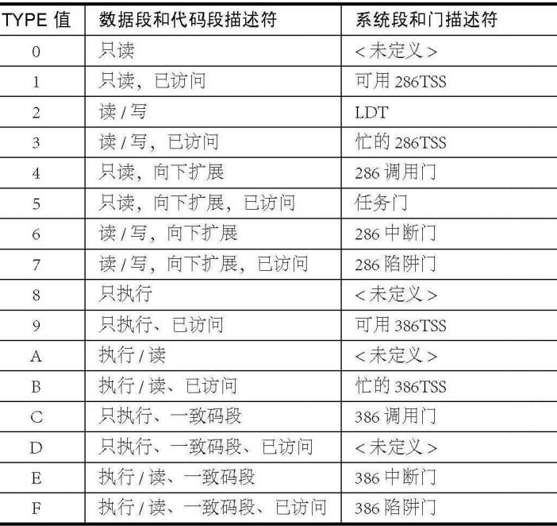
S=1
S=1
S=0

Slide 133
典型的描述符
数据段/代码段描述符
LDT描述符
IDT描述符
中断门描述符
调用门描述符
任务状态堆栈描述符
任务状态堆栈TSS：Task State Stack

Slide 134
描述符的数据结构
typedef struct Descriptor
{ unsigned int base24_31 :8 //基地址的高8位 unsigned int g :1 //段长单位，0:字节，1:4K unsigned int d_b :1 unsigned int unused :1 unsigned int avl :1 unsigned int seg_limit_16_19 :4 //段界限高4位 unsigned int p :1 unsigned int dpl :1 unsigned int s :1 unsigned int type :4 unsigned int base_0_23 :24 //基地址的低24位 unsigned int seg_limit_0_15 :16 //段界限低16位 }

Slide 135
描述符表（Descriptor Table）
描述符表
存放描述符的数组
长度：8字节的整数倍。
描述符表类型
全局描述符表GDT： Global Descriptor Table
局部描述符表LDT： Local Descriptor Table
中断描述符表IDT： Interrupt Descriptor Table
任务状态堆栈描述符TSS：Task State Stack

Slide 136
描述符表（Descriptor Table）
全局描述符表GDT： Global Descriptor Table
GDT：包含所有进程可用的段的描述符。系统仅1个GDT
局部描述符表LDT： Local Descriptor Table
LDT ：与特定进程有关的描述符，每个进程有自己的LDT。
中断描述符表IDT： Interrupt Descriptor Table
类似中断向量表
包含中断服务程序段的描述符（中断门描述符）

Slide 137

GDTR寄存器
存放GDT基址和大小
48位
BASE：32位：GDT在内存基地址
LIMIT ：16位：GDT界限（即：长度-1）.
GDT最大能容纳 65536 / 8 = 8192 个 描述符。

Slide 138
例：GDTR=001000000FFFH。求GDT的基地址，末地址，表长度，描述符数量等4个参数？
解： 基地址: 0010 0000H
末地址: 0010 0000H+0FFFH=0010 0FFFH
表长度 = 0FFFH+1=4096字节
描述符数量 = 4096 / 8=512个

Slide 139

IDTR寄存器（ 48位）
存放中断描述符表IDT的基地址和限长
支持 256 个中断
LIMIT最大为 07FFH 。
IDT中的描述符类型为中断门。

Slide 140
LDTR：局部描述符表寄存器（ 16位）
LDT定义进程用到的多个局部内存空间
在GDT中包含有多个LDT描述符
LDTR指向GDT中的某个LDT描述符
LDTR = 选择子Selector
LLDT指令
向LDTR中装入一个选择子
对应的LDT描述符将从GDT中读出并将其中的基址和限长装入局部描述符表高速缓冲寄存器。
意味着为当前进程创建了一个LDT。

Slide 141
为当前任务创建LDT的过程
LDT描述符
GDT
GDTR
BASE
LIMIT
LDTR
LDT描述符高速缓冲寄存器
（不可见）
32位
16位
基址
界限
LDT
OS根据LDT使用情况为LDTR赋值

Slide 142
选择子（Selector）
选择子用于选择GDT/LDT中的某个描述符。
构成
索引域（INDEX）：13位
TI域（Table Indicator）：1位
特权级别域（Request Privilege Level）：2位
包括13位整数形式的索引，存放在段寄存器中。
15
3
2
1
0
索引 TI 特权级别
13位索引

Slide 143
选择子（Selector）
索引域（INDEX）
给出段描述符在GDT或LDT中的位置。
TI域（Table Indicator）
TI＝1，从LDT中选择相应描述符，
TI＝0，从GDT中选择描述符。
特权级别域（Request Privilege Level）
请求者最低特权级的限制。
只有请求者特权级高于或等于DPL，对应段才能被存取，实现段的保护。

Slide 144
例：LDT基址0012 0000H，GDT基址00100000H，CS=1007H。
①请求的特权级是多少？
②目标段的描述符位于GDT中还是LDT中？
③目标段的描述符的基地址是多少？
解：CS=1007H=0001 0000 0000 0111B
15
3
2
1
0
① RPL=3，申请的特权级为3
② TI=1，描述符位于LDT中
③ 描述符相对于LDT基址的偏移量为
0001 0000 0000 0B×8=512 ×8=4096=1000H
段描述符的地址为
0012 0000H+1000H=00121000H
选择子
TI
RPL

Slide 145
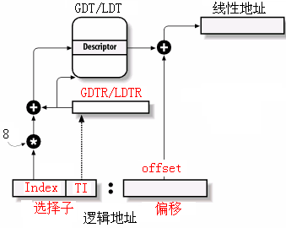
段式地址转换
把逻辑地址转换到线性地址（32位，4G）
TI=0选择GDT
TI=1选择LDT

Slide 146
段式地址转换
假如是数据段：
段描述符
GDT/LDT
虚拟地
址指针
选择子
偏移量
DS
EAX
段基址 | 限长
数据段描述符高速缓
冲寄存器（不可见）
操作数
数据段

Slide 147
例：假设某个操作数虚拟地址为0100H:0200H，禁止分页。如果从段描述符中读出段基址为0003 0000H。
请问：操作数的物理地址是什么？
解：
将此虚拟地址转换成物理地址
＝基地址+偏移量
=00030000H+00002000H
=0003 2000H
虚拟地址的冒号前面的0100起到了什么作用？

Slide 148
LDT1段
（代码、数据）
任务1
LDT1描述符
局部空间
存储空间分配
LDT0段
（代码、数据）
任务0
LDT0描述符
中断例程
IDTR
中断描述符
全局空间
TSS段
OS段
（代码、数据）
注意：存在两种描述符类型
TR
TSS描述符
GDT
LDT描述符
LDTR
GDTR
GDT描述子

Slide 149
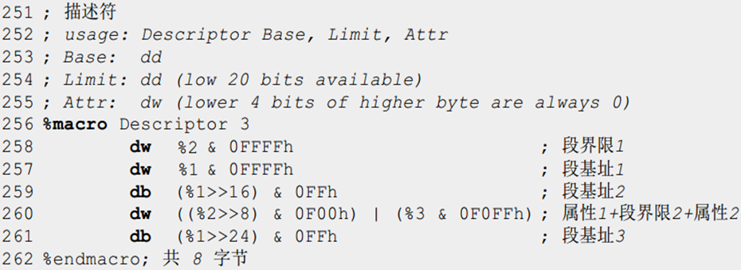


代码实例分析
生成描述符的宏
这个宏定义一个数据结构， 大小8字节
//参数1：定义段的基址
//参数2：定义段的限长
//参数3：属性

Slide 150
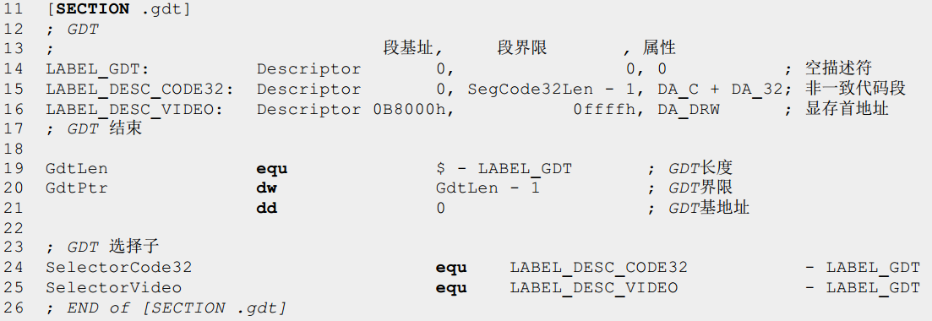
数组的名字叫做GDT
GdtLen是GDT的长度
GdtPtr数据结构：有6字节，前2字节是GDT的界限， 后4字节是GDT的基地址。

Slide 151
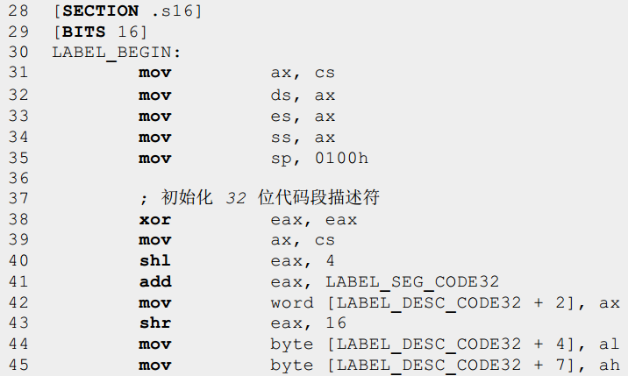
[BITS 16]指明是一个16位代码段
修改了一些GDT中的值
最后在第71行通过jmp指令跳转到保护模式

Slide 152
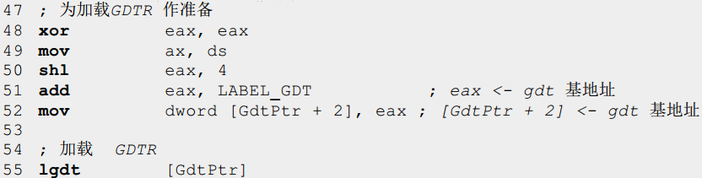
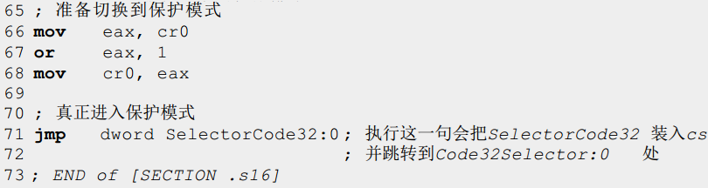

Slide 153
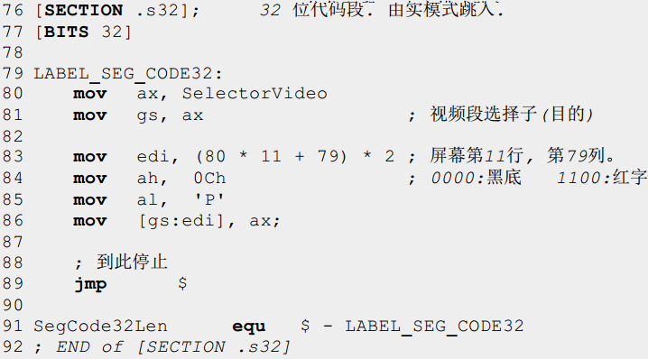

Slide 154
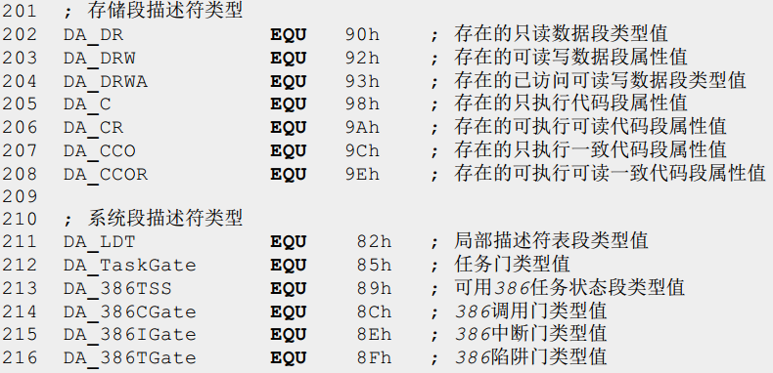
描述符类型

Slide 155
硬件分页
页 vs. 页框
页：虚拟页，可在主存也可在磁盘
页框：物理页，RAM块
分页
Intel CPU的页：4KB
通过设置CR3的PG位开启分页功能
分页发生在物理地址送地址线之前：线性地址→物理地址
在MMU中进行分页
数据结构
页表
页目录
当前页目录的物理基地址在CR3中

Slide 156
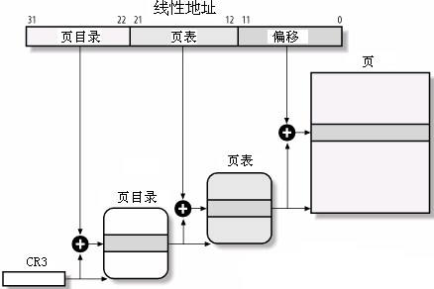
二级页表结构（Windows）

Slide 157
页目录
页目录项
线性地址
目录
页
偏移量
页表项
页表
CR3
页表基址
操作数
页

Slide 158
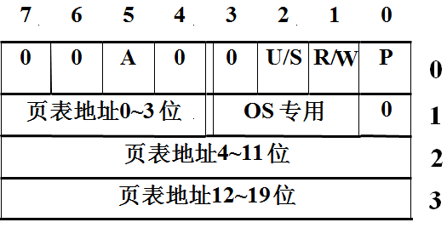
U/S R/W 特权级3 特权级0~2
0 0 无 读/写
0 1 无 读/写
1 0 只读 读/写
1 1 读/写 读/写
user
supervisor

Slide 159
二级页表结构（Windows）
页目录：10bit ；页表：10bit ；偏移：12bit。
线性地址结构
typeded struct
{ // 表示页目录的下标，该表项指向一个页表 unsigned int dir :10;
// 表示页表的下标，该表项指向一个页框 unsigned int page: 10;
// 在4K字节页框内的偏移量 unsigned int offset :12;
}线性地址

Slide 160
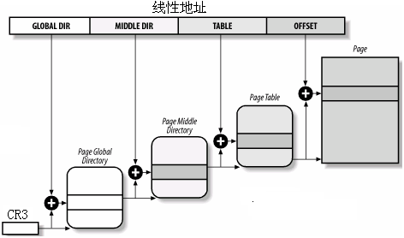
Linux的三级页表结构

Slide 161
Linux的三级页表结构
与体系结构无关的三级页表结构
pgd，页全局目录（page global directory）
pmd，页中级目录（page middle directory）
pte，页表项（page table entry）
offset, 偏移

Slide 162
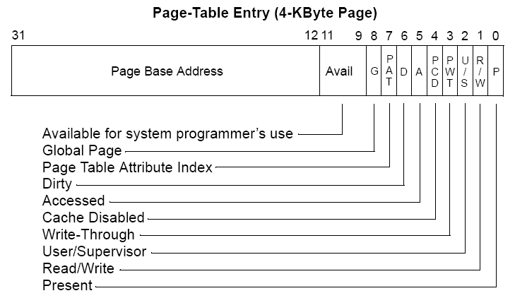
页表中的数据项
低12 位进行了重定义
P:1:表示该页在内存，0:表示在硬盘上

Slide 163
Linux虚拟内存的组织
Linux将4G虚拟空间划分为两个部分
用户空间与内核空间
用户空间3G：从0到0xBFFFFFFF
内核空间1G：从0xC0000000到4G。
用户进程通常情况下不能访问内核空间。例外情况是用户进程通过系统调用访问内核空间。

Slide 164
Linux的段机制
进程建立时，段机制对寄存器的初始化start_thread
include/asm-i386/processor.h
#define start_thread(regs, new_eip, new_esp) do{ \ __asm__(“movl %0, %%fs; movl %0, %%gs”: :”r”(0)); set_fs(USER_DS); regs->xds = __USER_DS; regs->xes = __USER_DS; regs->xss = __USER_DS; regs->xcs = __USER_CS; regs->eip = new_eip; regs->esp = new_esp; } while(0)

Slide 165
include/asm-i386/segment.h
INDEX: 2,3,4,5; TI = 0; DPL: 0,3.
#define __KERNEL_CS 0x10 #define __KERNEL_DS 0x18 #define __USER_CS 0x23 #define __USER_DS 0x2B
15
3
2
1
0
选择子
TI
RPL
宏 值 INDEX TI DPL
__KERNEL_CS 0x10 0000 0000 0001 0 0 00 __KERNEL_DS 0x18 0000 0000 0001 1 0 00 __USER_CS 0x23 0000 0000 0010 0 0 11 __USER_DS 0x2B 0000 0000 0010 1 0 11

Slide 166
arch/i386/kernel/head.S
GDT定义
ENTRY(gdt_table) .quad 0x 0000 0000 0000 0000 //NULL descriptor .quad 0x 0000 0000 0000 0000 // not used .quad 0x 00cf 9a00 0000 ffff // Index=2 .quad 0x 00cf 9200 0000 ffff // Index=3 .quad 0x 00cf fa00 0000 ffff // Index=4 .quad 0x 00cf f200 0000 ffff // Index=5 .quad 0x 0000 0000 0000 0000 // not used .quad 0x 0000 0000 0000 0000 // not used

Slide 167
GDT中的第2,3,4,5个描述符
XXXX:基地址；hhhh：段界限
G位都是1（ 段长单位4KB）；P位都是1（段在内存）
K_CS(Index=2), kernel 4GB code at 0x0
K_DS(Index=3), kernel 4GB data at 0x0
U_CS(Index=4), USER 4GB code at 0x0
U_DS(Index=5), USER 4GB data at 0x0
xxxx xxxx G100 hhhh PDP0TYPE xxxx xxxx xxxx xxxx xxxx xxxx hhhh hhhh hhhh hhhh
位置
K_CS:0000 0000 1100 1111 1001 1010 0000 0000 0000 0000 0000 0000 1111 1111 1111 1111 K_DS:0000 0000 1100 1111 1001 0010 0000 0000 0000 0000 0000 0000 1111 1111 1111 1111 U_CS:0000 0000 1100 1111 1111 1010 0000 0000 0000 0000 0000 0000 1111 1111 1111 1111 U_DS:0000 0000 1100 1111 1111 0010 0000 0000 0000 0000 0000 0000 1111 1111 1111 1111

Slide 168
Linux的段机制
Linux四个范围一样的段：0 ~ 4 G
内核数据段 |内核代码段|用户数据段|用户代码段
各段属性不同
内核段特权级为0
用户段特权级为3
作用
利用段机制来隔离用户数据和系统数据
简化（避免）逻辑地址到线性地址转换，可以直接将虚拟地址当做线性地址，二者完全一致。
保留段的等级保护机制

Slide 169
Linux的物理内存管理
减少存储空间中的空洞, 减少碎片, 增加利用率
具体的方法
外部碎片——伙伴算法(buddy)
内部碎片——slab缓存
非连续内存区内存的分配——vmalloc( )

Slide 170
伙伴算法(buddy)
外部碎片
在Linux中，频繁地请求和释放不同大小的一组连续页框，必然导致较多离散的不连续的空闲页框，即所谓的外部碎片。
伙伴算法：一种健壮、高效的物理分配策略，减少外部碎片。

Slide 171
伙伴算法
内存组织方式
1、按照 2^{n}个页框为单位（n=0~10）对内存进行11轮划分。
每轮划分的单位分别是： 1, 2, 4, 8,… ,512,1024 个页框。
划分后形成大小不同的存储块，称为页块。
包含1个页框的页块称为1页块，包含2个页框的块称为2页块，…

Slide 172
伙伴算法
内存组织方式
1、按照 2^{n}个页框为单位（n=0~10）对内存进行11轮划分。
每轮划分的单位分别是： 1, 2, 4, 8,… ,512,1024 个页框。
划分后形成大小不同的存储块，称为页块。
包含1个页框的块称为1页块，包含2个页框的块称为2页块，…
采用11个链表分别记录每轮的划分结果。
2、同名的页块按先后顺序两两结合成一对buddy伙伴
1页块中：0和1、2和3、4和5、…：1页块buddy伙伴
2页块中：0~1和2~3、4~5和6~7、… ：2页块buddy伙伴

Slide 173
伙伴算法
内存组织方式
1、按照 2^{n}个页框为单位（n=0~10）对内存进行11轮划分。
每轮划分的单位分别是： 1, 2, 4, 8,… ,512,1024 个页框。
划分后形成大小不同的存储块，称为页块。
包含1个页框的块称为1页块，包含2个页框的块称为2页块，…
采用11个链表分别记录每轮的划分结果。
2、同名的页块按先后顺序两两结合成一对buddy伙伴
1页块中：0和1、2和3、4和5、…：1页块buddy伙伴
2页块中：0~1和2~3、4~5和6~7、… ：2页块buddy伙伴
3、对空闲区按照页块大小分组进行管理。
静态数组free_area[ ]管理各个页块链表。
在/mm/page_alloc.c中。

Slide 174
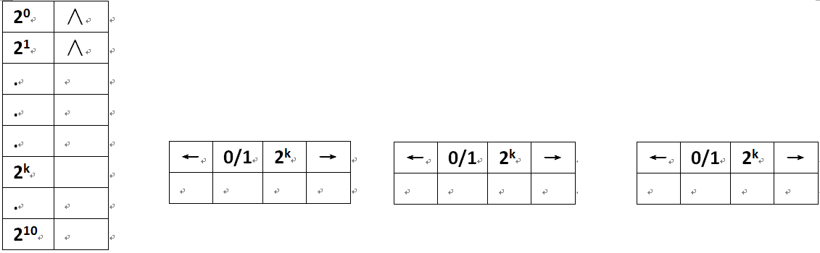
伙伴算法特点
（1）分配块的大小均是2^{k} （k=0~10）。
（2）分配和回收简单
空闲块按大小(或名称)构成11个页块链表；
11个链表的头部构成11元素的数组。
链表：0/1:一半已占用，2^{k} :大小，llink/rlink：指针

Slide 175
伙伴算法的分配内存过程
1、收到内存分配请求时，根据请求页框数在空闲块数组对应的页块链表中搜索。
若请求的页面不是2的整数次幂，则按照稍大于请求数的2的整数次幂的值搜索对应的页块链表。例如请求2个页面时，则搜索2页块链表，请求3个页面时，就搜索4页块链表。
2、当搜索对应的页块链表，而没有可利用的空闲页块时，再搜索更大一些的页块链表，例如当查找4页块链表没有可利用的空闲页块时，就再搜索8页块链表。
3、在找到可利用的空闲页块后，就按照请求的页块数分配所需的页框。
4、当某一空闲页块被分配后，若仍有剩余的空闲页框，则根据剩余页框的大小把它们加入相应的页块链表中。

Slide 176
伙伴算法的释放内存过程
1、当释放内存页框时，系统将这些页框回收并作为空闲页框看待。
2、然后检查是否存在与这些页框相邻的其它空闲页框，若存在，则把它们合并为一个连续的空闲区。
3、再按照buddy算法划分不同的页面块，并加到相应的页块链表中。

Slide 177
slab机制
目标
Linux经常出现内存分配并释放的对象，如进程描述符等，这些对象的大小一般比较小，如果直接采用伙伴系统来进行分配和释放，不仅会造成大量的内存碎片，而且处理速度也太慢，从而引入slab机制。

Slide 178
slab原理
slab分配器是基于对象进行管理的，相同类型的对象归为一类(如进程描述符就是一类)，每当要申请这样一个对象，slab分配器就从一个slab列表中分配一个这样大小的单元出去，而当要释放时，将其重新保存在该列表中，而不是直接返回给伙伴系统，从而避免这些内碎片。

Slide 179
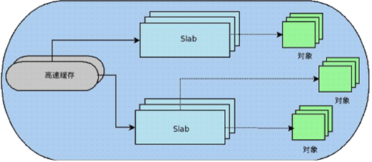
slab分配器结构
slab分配器为每一种对象建立高速缓存。内核对该对象的分配和释放均是在这块高速缓存中操作。
在cache和object中加入slab分配器，是在时间和空间上的折中方案。

Slide 180
vmalloc
目标
伙伴系统，slab分配器分配内存在地址上都连续。
有些时候系统都分配物理地址连续的内存块是不合适，可以利用小块空闲内存“连”成大块可使用的内存，这在操作系统设计中也称为“内存拼接”。

Slide 181
特点
vmalloc用来管理内存拼接。用vmalloc分配得到的内存在线性地址空间是平滑的，但是物理地址空间上是非连续的。
当需要较大内存但访问不很频繁时用vmalloc内存拼接比较有效。
实现
1.寻找一个新的连续线性地址空间；
2.依次分配一组非连续的页框；
3.为线性地址空间和非连续页框建立映射关系，即修改内核页表；

Slide 182
练习——获取虚拟地址的物理地址
【进程，内存，Linux模块，驱动】在Linux环境下，编写一个小程序，获取进程中的某个函数或变量虚拟地址，以及其所在的物理内存地址，页号，页框号，页内偏移等信息。
实现方法
驱动
/proc/pid/pagemap

Slide 183
Linux的/proc文件系统
/proc文件系统是内存文件系统。
功能
以文件系统的方式为用户访问内核信息提供接口。
内核信息（如进程）可能会动态改变，proc文件系统可以读出着这些动态信息。

Slide 184
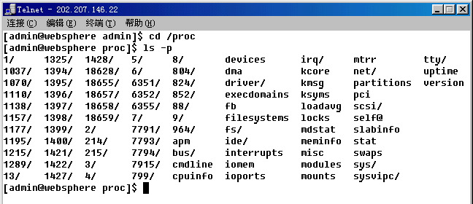
/proc目录列表

Slide 185
/proc下重要文件与子目录
/proc/数字 关于某个进程（PID=数字）的信息目录。
/proc/cpuinfo 处理器信息，如类型、制造商、型号和性能。
/proc/devices 当前运行的核心配置的设备驱动的列表。
/proc/dma 显示当前使用的DMA通道。
/proc/filesystems 核心配置的文件系统。
/proc/interrupts 显示使用的中断
/proc/ioports 当前使用的I/O端口。
/proc/kcore 系统物理内存映象。
/proc/kmsg 核心输出的消息。也被送到syslog 。

Slide 186
/proc下重要文件与子目录(续)
/proc/ksyms 核心符号表。
/proc/loadavg 系统平均负载；
/proc/meminfo 存储器使用信息，包括物理内存和swap。
/proc/modules 当前加载了哪些核心模块。
/proc/net 网络协议状态信息。
/proc/self 到查看/proc的程序的进程目录的符号连接。
/proc/stat 系统的不同状态
/proc/uptime 系统启动的时间长度。
/proc/version 核心版本。

Slide 187
/proc进程目录的结构
/proc/数字 关于某个进程的信息目录。
目录名称 目录內容 Cmdline 命令行参數 Environ 环境变量值 Fd 一个包含所有文件描述符的目录 Mem 进程的內存被利用情況 Stat 进程狀态 Status Process status in human readable form Cwd 当前工作目录的鏈接 Exe Link to the executable of this process Maps 內存印象 Statm 进程內存狀态信息 Root 链接此进程的root目录

Slide 188
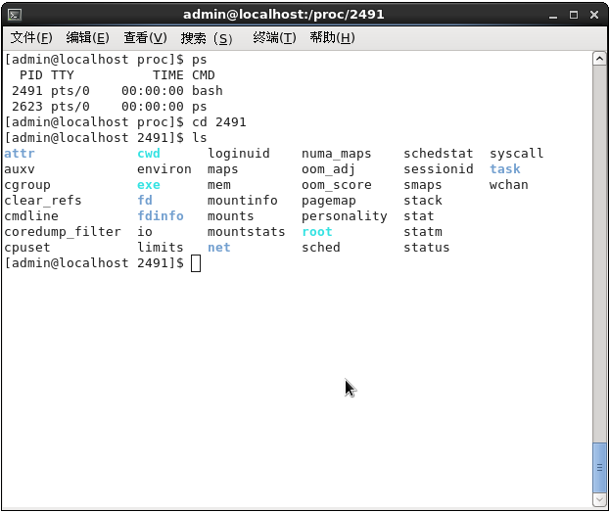
进入PID=2491的子目录

Slide 189
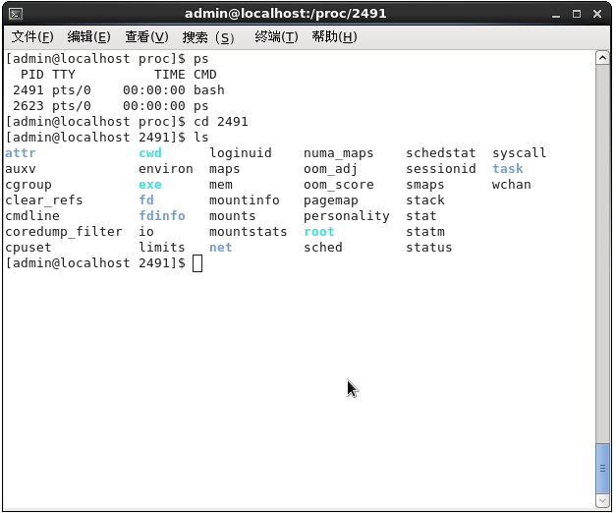

Slide 190
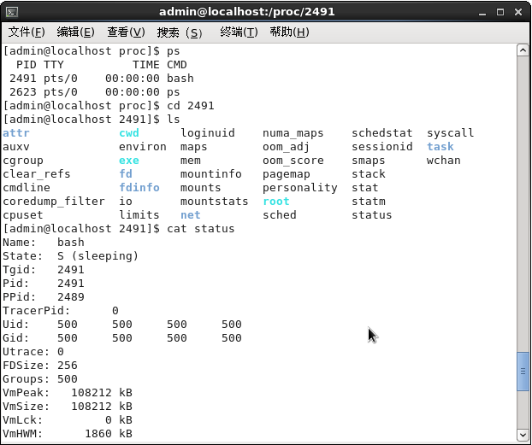
执行cat status 命令显示status文件的信息

Slide 191
Pagemap
pagemap是Linux的一组新的接口集合，允许用户态的程序检查页表及相关信息。
（1）/proc/pid/pagemap
这个文件允许用户进程查看虚拟页映射的物理页。每个虚拟页包含一个64位的值。
（2）/proc/kpagecount
这个文件包含一个64位值，该值表示每个page被映射的次数，通过PFN索引。
（3）/proc/kpageflags
这个文件包含每一个page的64位的标记集，通过PFN索引。

Slide 192
/proc/pid/pagemap
这个文件允许用户进程查看虚拟页映射的物理页。每个虚拟页包含一个64位的值。
Bits 0-54: page frame number(PFN) if present
Bits 0-4: swap type if swapped
Bits 5-54: swap offset if swapped
Bits 55-60: page shift
Bit 61: reserved ofr future use
Bit 62: page swapped
Bit 63: page present

Slide 193
通过pagemap查看进程内存情况的步骤
1）打开/proc/pid/pagemap
2）根据虚拟地址换算P和W
3）根据P定位（P * 8 byte）到相应的记录
4）分析64位值：页框号

Slide 194
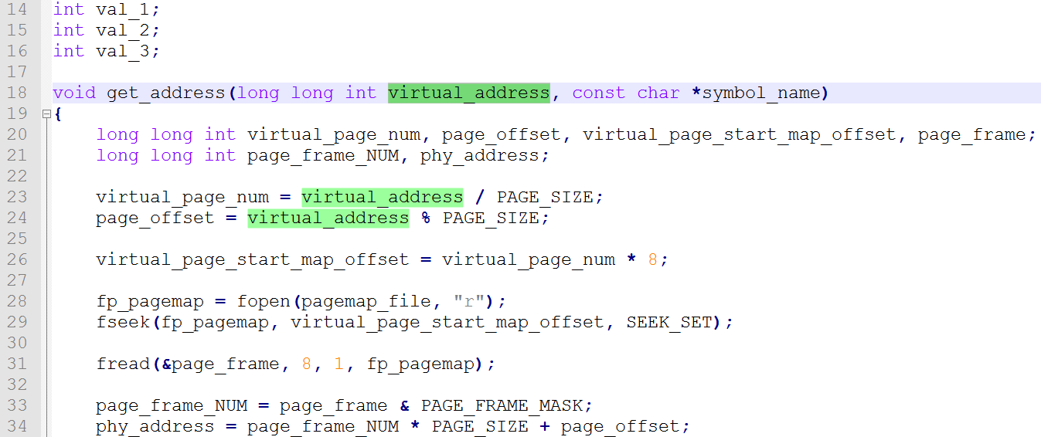
源代码分析

Slide 195
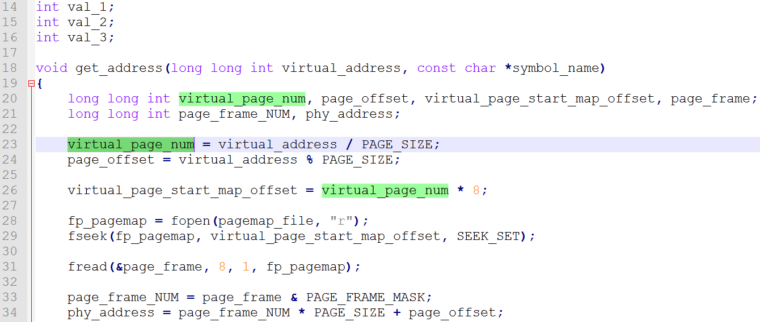

Slide 196
